Slide 1
ГБУ ДО ЦДО ЭКОМИР ЛО
Детское объединение «Путешествие в мир экологии»
1,2 и 3 группа 1 год обучения
КАК ЖИВЫЕ ОРГАНИЗМЫ СВЯЗАНЫ ДРУГ С ДРУГОМ?
Педагог дополнительного образования
Хлопкова Н.А.
2020

Slide 2
ТЕМА:
КАК ЖИВЫЕ ОРГАНИЗМЫ СВЯЗАНЫ ДРУГ С ДРУГОМ?

Slide 3
Каких животных п типу питания вы помните
?

Slide 4
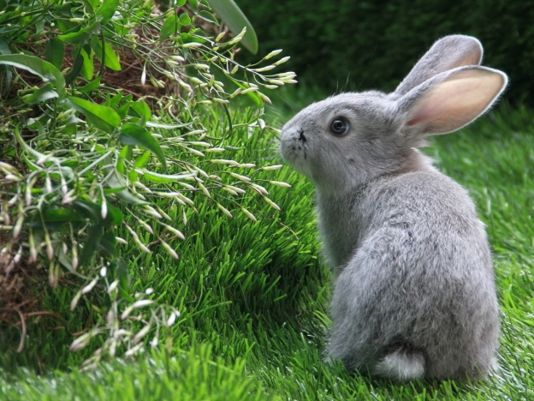
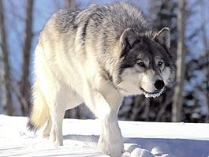
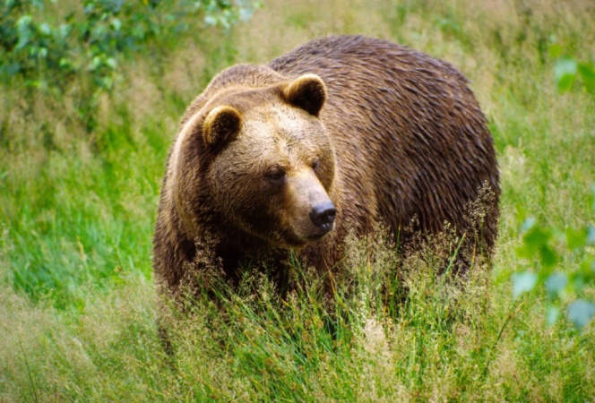
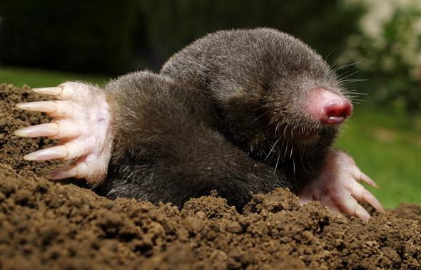
Заяц летом ест травы, зимой – почки, молодые побеги, тонкие веточки, кору, семена, ягоды деревьев.
РАСТИТЕЛЬНОЯДНЫЕ
Волку достаточно съесть бобра, или кролика, или мышь, или птицу, и он будет сыт. Стае волков нужна крупная добыча – лось или кабан. Их жертвами становятся старые, больные животные, Поэтому их называют санитарами леса.
ХИЩНИКИ
Медведь ест жёлуди, орехи, корни, клубни и стебли растений. В его рацион входят насекомые (муравьи), черви, ящерицы, лягушки, мыши. Медведь – отличный рыбак, он ловко ловит рыбу в реках и с удовольствием съедает.
ВСЕЯДНЫЕ
НАСЕКОМОЯДНЫЕ

Slide 5
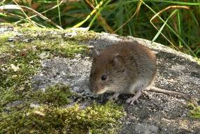
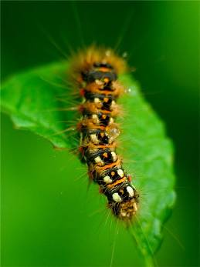
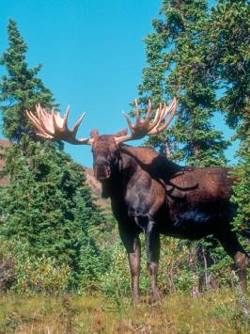
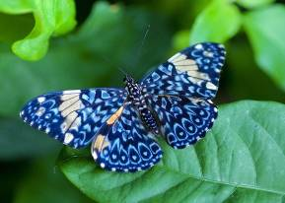
Растительноядные.
Это животные, которым нужна растительная пища (листья, стебли, плоды, семена, корни, трава, мох, грибы).
Гусеница
Полевая мышь
Лось
Бабочка

Slide 6
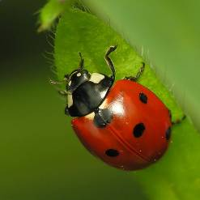
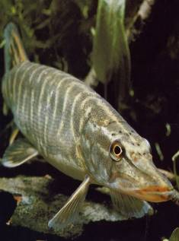
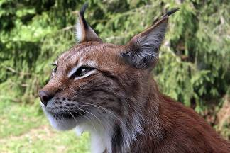
Хищные.
Это животные, которые питаются пищей животного происхождения. Хищные животные встречаются среди млекопитающих, птиц, пресмыкающихся, рыб, насекомых, червей и т.д.
Рысь
Божья коровка
Щука

Slide 7
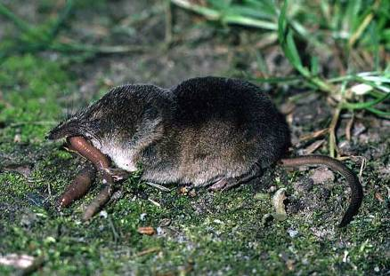
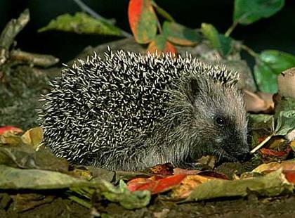
Насекомоядные.
Основную пищу насекомоядных составляют насекомые, сороконожки и черви.
Землеройка
Ёж

Slide 8
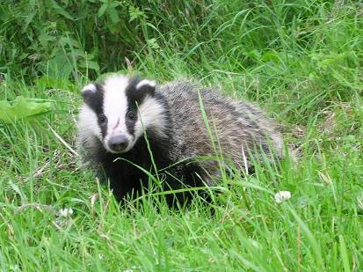
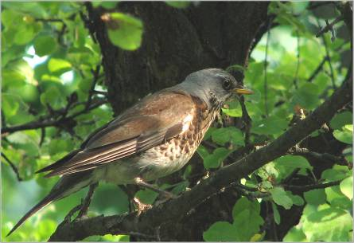
Всеядные.
Это животные, употребляющие как растительную, так и животную пищу.
Барсук Дрозд

Slide 9
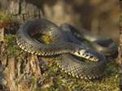
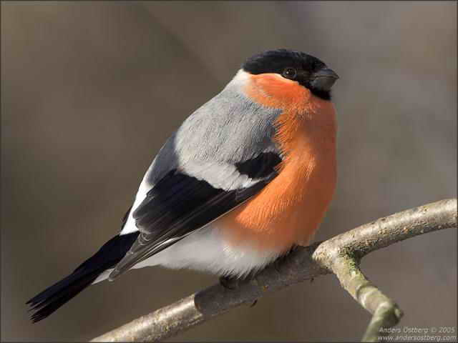
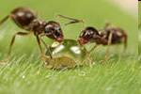
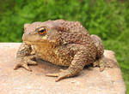
Отгадай!
ВСЕЯДНЫЕ
ХИЩНИКИ
РАСТИТЕЛЬНО
ЯДНЫЕ
ВСЕЯДНЫЕ
НАСЕКОМО
ЯДНЫЕ

Slide 10
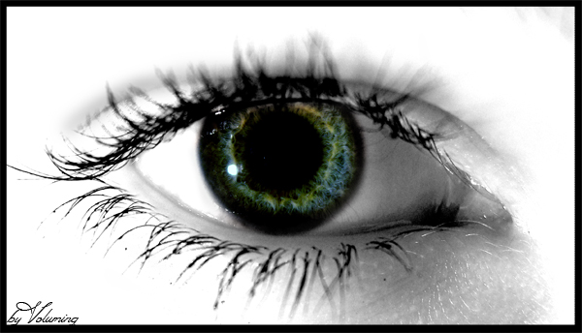
Электронные физминутки
для глаз

Slide 11
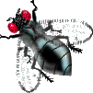
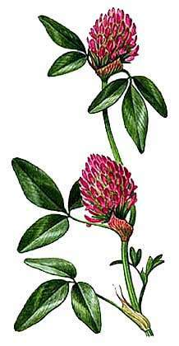

Slide 12
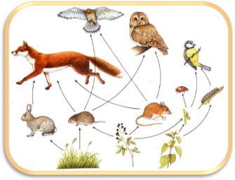
Животные питаются растениями или другими животными. Поэтому говорят, что живые существа связаны между собой в
цепи питания.

Slide 13
растительноядное животное
насекомоядное или хищное животные
растение
насекомоядное
или
хищное животные
растение
растительноядное
животное

Slide 14
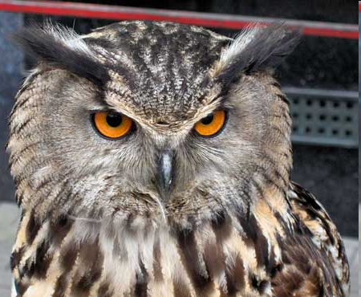
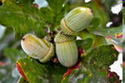
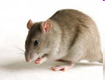
насекомоядное или
хищное
животные
растительно
ядное
животное
растение
сова
мышь
жёлуди

Slide 15
Дубы ––> шелкопряд ––> птицы
В старой дубраве стали пасти коров и коз. Вскоре её покинули птицы, гнездившиеся в кустах и траве. В результате начал привольно плодиться непарный шелкопряд. Он быстро объел листву на деревьях. Могучие дубы высохли.

Slide 16
Молодые деревья ––> козы ––> волки
В крымском заповеднике расправились с волками. Скоро над лесом нависла угроза вымирания: расплодившиеся козы съедали молодые деревца.

Slide 17
Деревца ––> мыши ––> ежи, барсуки
Для защиты от зайцев посадки обнесли изгородями – стало ещё хуже. За изгородь не могли попасть не только зайцы, но и барсуки, и ежи. В этих условиях расплодились мыши, которые погубили молодые насаждения.

Slide 18
Проверка.
Название животных | Их пища | Группа по питанию
Ласточка, ёж, ящерица | Насекомые
Сова, лиса, рысь | Мыши, полёвки, зайцы, птицы
Ворона, кабан | Любая растительная и животная пища
Лесная мышь, заяц, лось | Плоды, семена, ве- точки, листья, кора
Насекомоядные
Хищные
Всеядные
Растительноядные

Slide 19
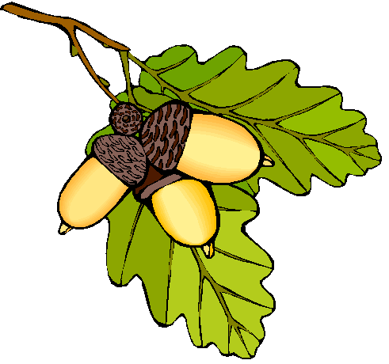
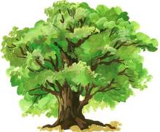
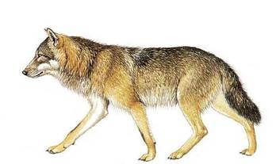
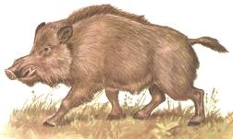
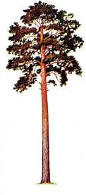
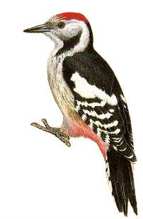
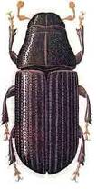
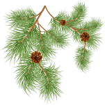
Проверка.
Дуб Кабан Волк
Сосна Жук-короед Дятел

Slide 20
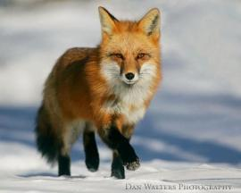
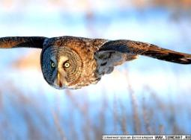
Как приспособились хищники к добыванию пищи?
Тихие шаги, прекрасный слух, острые зубы.
Мягкое оперение делает полёт бесшумным, огромные глаза, которые прекрасно видят ночью, острые когти, изогнутый клюв.

Slide 21
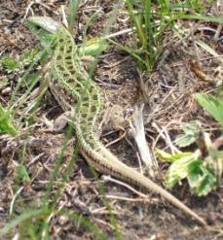
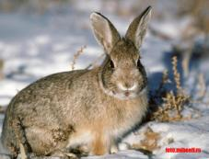
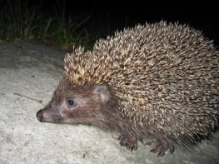
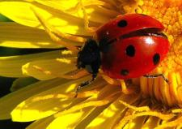
Как приспособились животные защищаться от хищников?
Быстрые ноги, цвет шубки.
Отбрасывают свой хвост.
Едкая кровь.
Иголки

Slide 22
Дополни предложения
1. Животные по типу питания делятся на
растительноядных, насекомоядных, хищных, всеядных.
2. Живые существа связаны между собой и с растениями
в цепи питания
3. Цепи питания начинаются
с растения.
4. Второе звено цепи питания
растительноядные животные
5. А заканчивается цепь питания
насекомоядными и хищниками

